Slide 1
Formularios de Google y Edmodo diseñados para la autoevaluación del alumnado de:
1º Técnico en Producción Agropecuaria
1º Aprovechamiento y conservación del Medio Natural
2º Aprovechamiento y conservación del Medio Natural

Slide 2
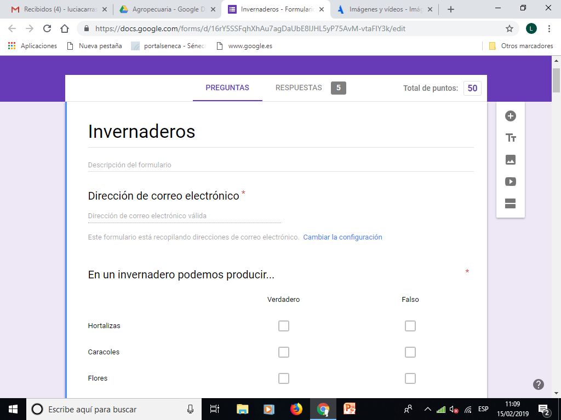

Slide 3
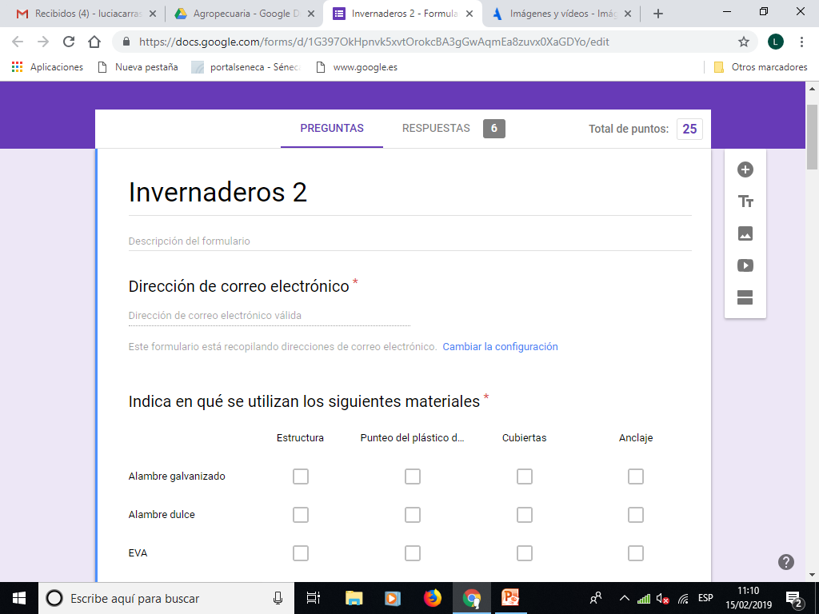

Slide 4
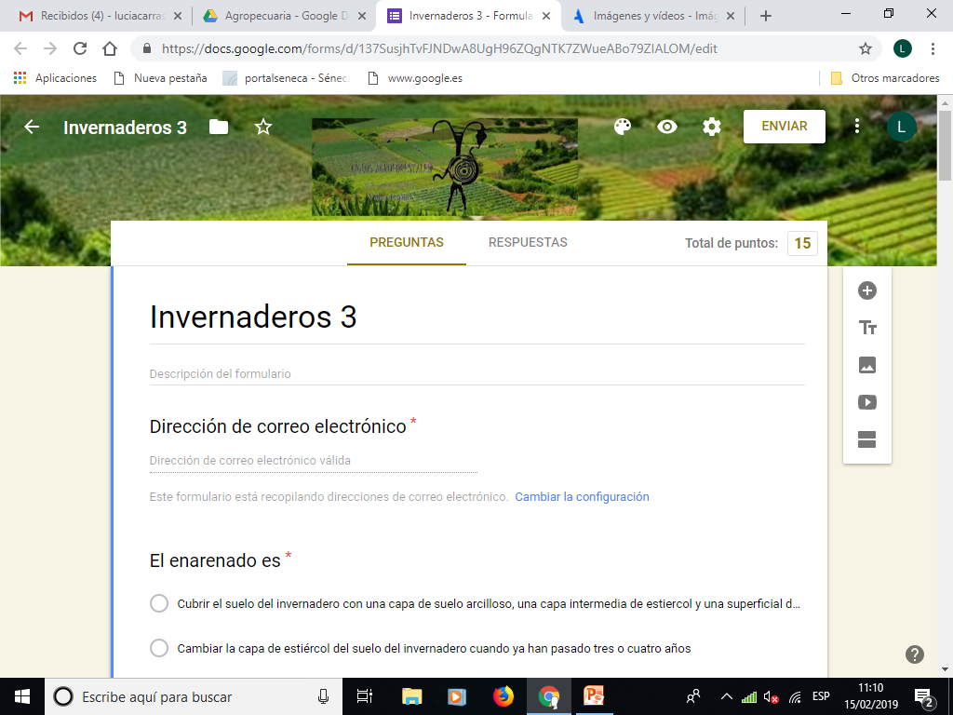

Slide 5
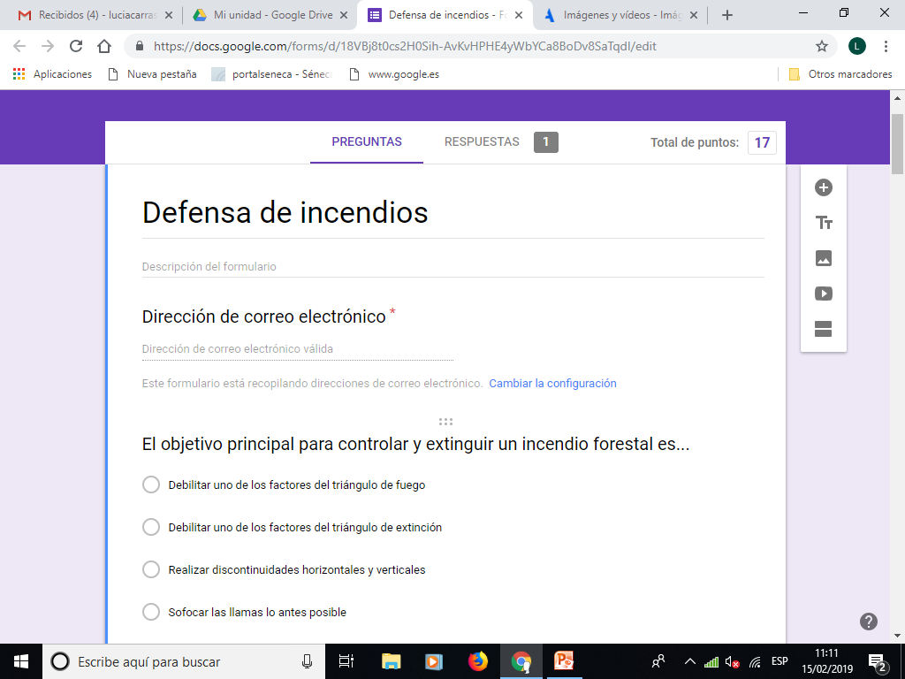

Slide 6
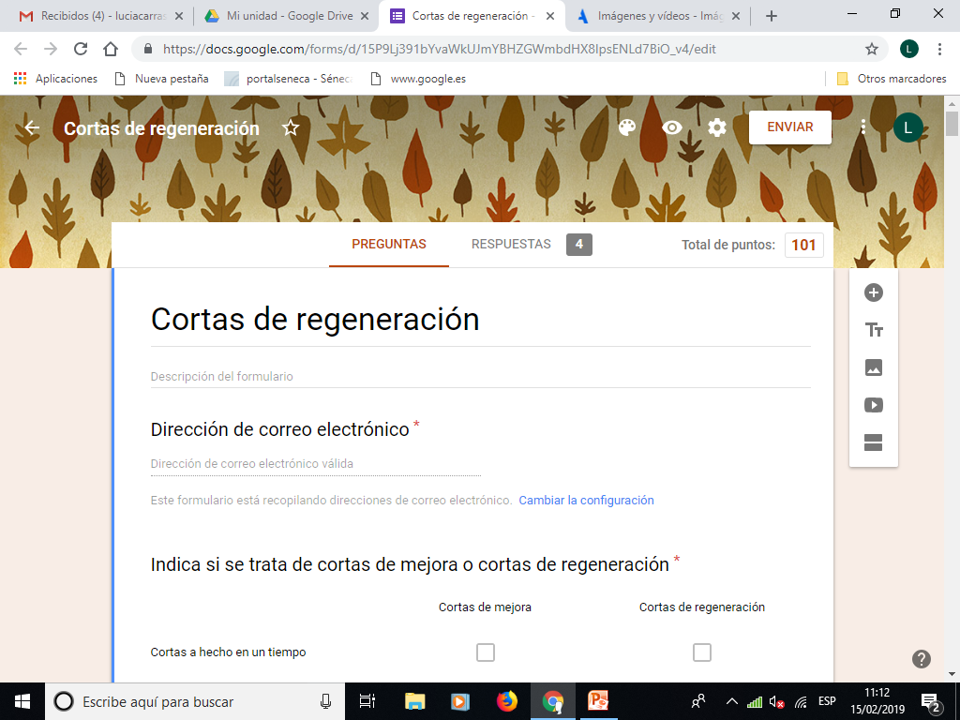

Slide 7
